Slide 1
EQUILIBRIO DE MERCADO

Slide 2
Definición
El punto en que se cruzan las curvas de oferta y demanda, se llama punto de equilibrio .En este punto la cantidad ofrecida y la cantidad demandada de un bien es la misma.

Slide 3
El precio de Equilibrio se encuentra donde la cantidad demandada es igual a la ofrecida
La cantidad de Equilibrio es la cantidad demanda y ofrecida al precio de equilibrio.

Slide 4
DEMANDA : P↑ Qd↓, P ↓ Qd ↑ Relación Inversa
OFERTA: P ↑ Qo↑, P ↓ Qo↓ Relación Directa
EQUILIBRIO DE MERCADO:
Pe, Qd=Qo

Slide 5
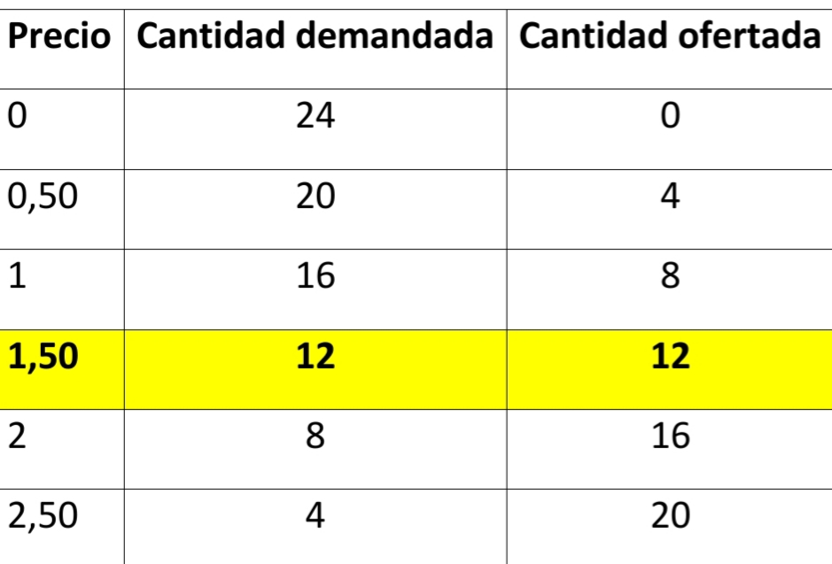
Determinación del Equilibrio de Mercado
Forma numérica

Slide 6
Forma gráfica
Para determinar el equilibrio en forma gráfica, se debe trazar la curva de oferta y demanda en el mismo gráfico, la intersección de las curvas marcará la cantidad y el precio de equilibrio.

Slide 7
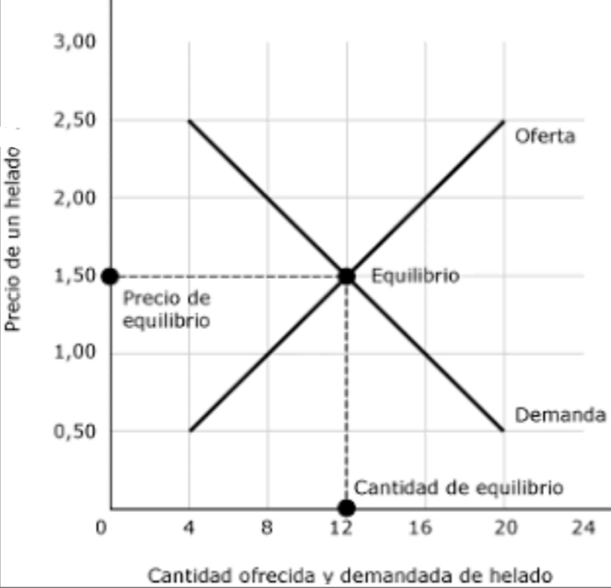

Slide 8
Forma algebraica
Consiste en igualar las ecuaciones de demanda y oferta. El resultado Pe dará el precio de equilibrio ,y para determinar la cantidad de equilibrio deberá sustituir Pe en la ecuación de oferta o de demanda.

Slide 9
D= 24 - 8Pe O= 8Pe
24 - 8Pe = 8Pe
-8Pe -8Pe= -24
-16 Pe= -24
Pe= -24 / -16
Pe= 1,50
24 - 8Pe = 8Pe
24 - 8.(1,50)= 8 . (1,50)
12 = 12 =Qe

Slide 10
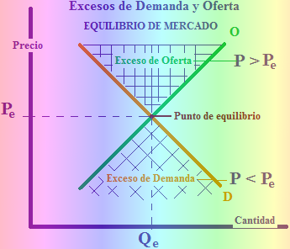
Situaciones de Desequilibrio de Mercado

